Slide 1

ONG – Conexão de pessoas com dicção
Conectando usuários com dependências de substâncias com voluntários

Slide 2
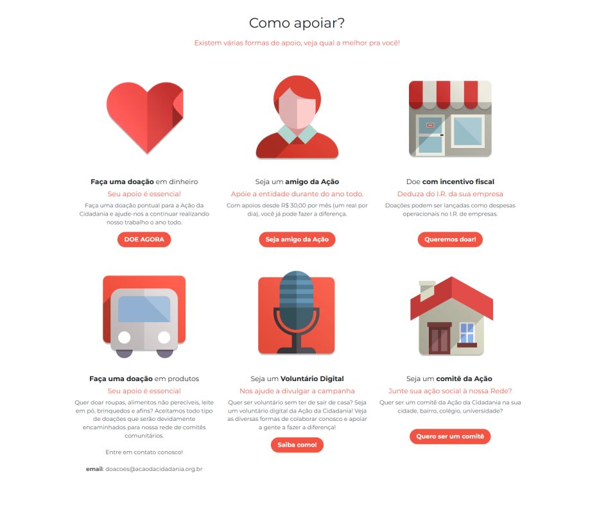
Cadastre-se
Faça uma doação em dinheiro
Seja um voluntário da ação
Seja nosso parceiro amigo
Faça uma doação em produtos

Slide 3
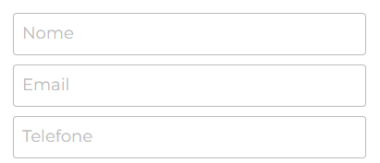
Seja um voluntário da ação
Cadastro do voluntário
Profissão:
Enviar anexo (currículo ou apresentação de perfil)
Disponibilidade:

Slide 4
Seja nosso parceiro amigo
Cadastro do parceiro amigo
CNPJ ou razão social:
Ramo de atuação:
Oferta de vagas ou interesse em nossa ação social:
Oferta temporário ou fixa:

Slide 5
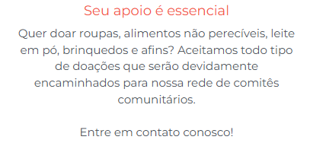
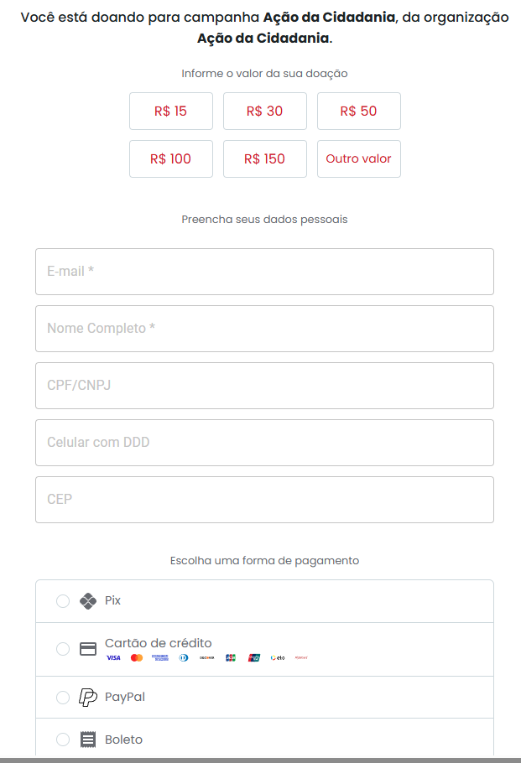
Faça uma doação em produtos
Faça uma doação em dinheiro
ong.conexão@sãocarlos.org.br

Slide 6
Usuário cadastrado com sucesso
Maria se cadastrou:
Psicóloga formada a 10 anos
Interesse em ajudar prestando serviços
Aprovar
Recusar

Slide 7
Feedback
Comente conosco, o serviço oferecido foi eficaz?
Deixe seu feedback ou sugestão.
de 0 a 10 deixe sua nota

Slide 8
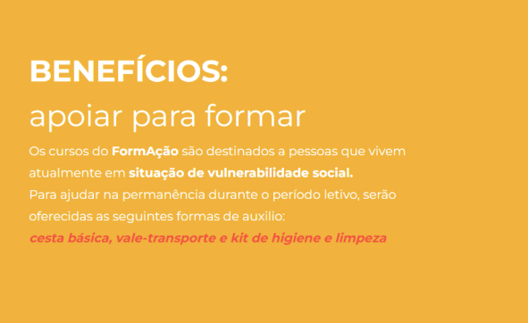
Escolha o seu curso
Curso de informática
Curso Excel

Slide 9
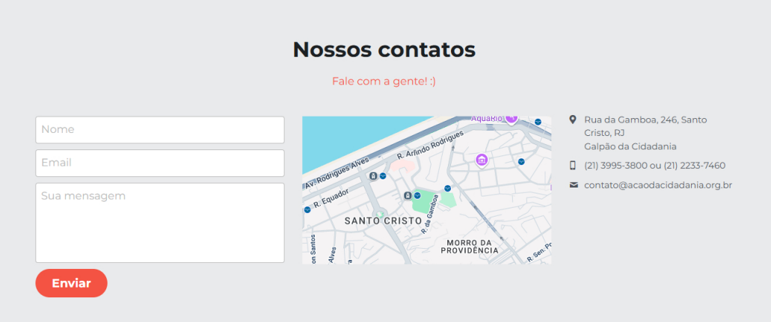
Contato disponível abaixo

